Slide 1
PŘÍRODOPIS
6.ROČNÍK
PTÁCI
Autorem materiálu je Mgr. Jiřina Hamzová,
ZŠ Dobříš, Komenského nám. 35, okres Příbram
Inovace školy – Dobříš, EUpenizeskolam.cz

Slide 2
PTÁCI

Slide 3
Znaky
obývají souš i vodu
teplokrevní
tělo kryto peřím
pero = brk, osten prapor
(krycí/prachové, letky/rýdovací)
duté dlouhé kosti
křídla
zobák
běhák, 3prsty dopředu, 1prst dozadu
dýchají plícemi
vejcorodí
péče o mláďata

Slide 4
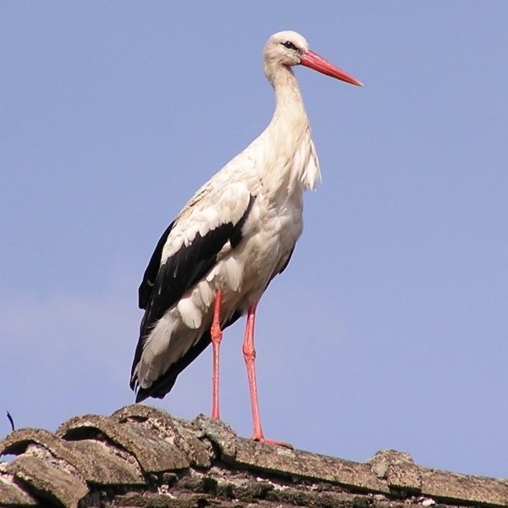
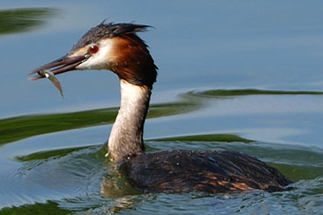
Potápky, Brodiví
Potápka roháč
Čáp bílý

Slide 5
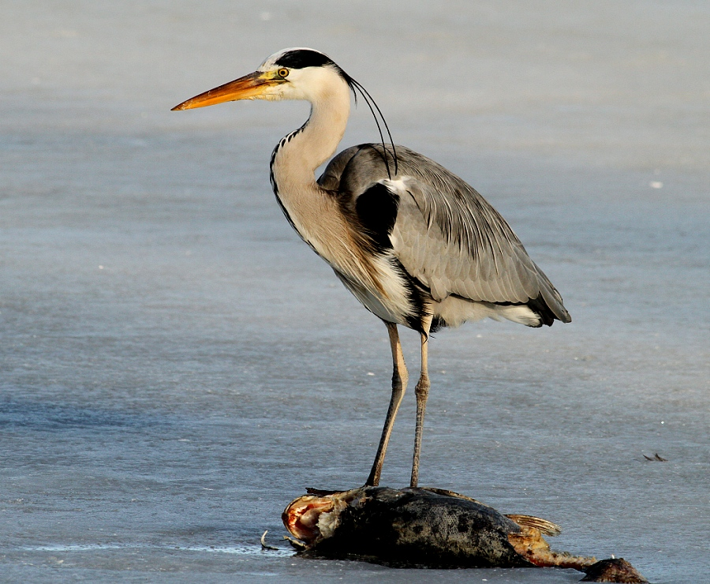
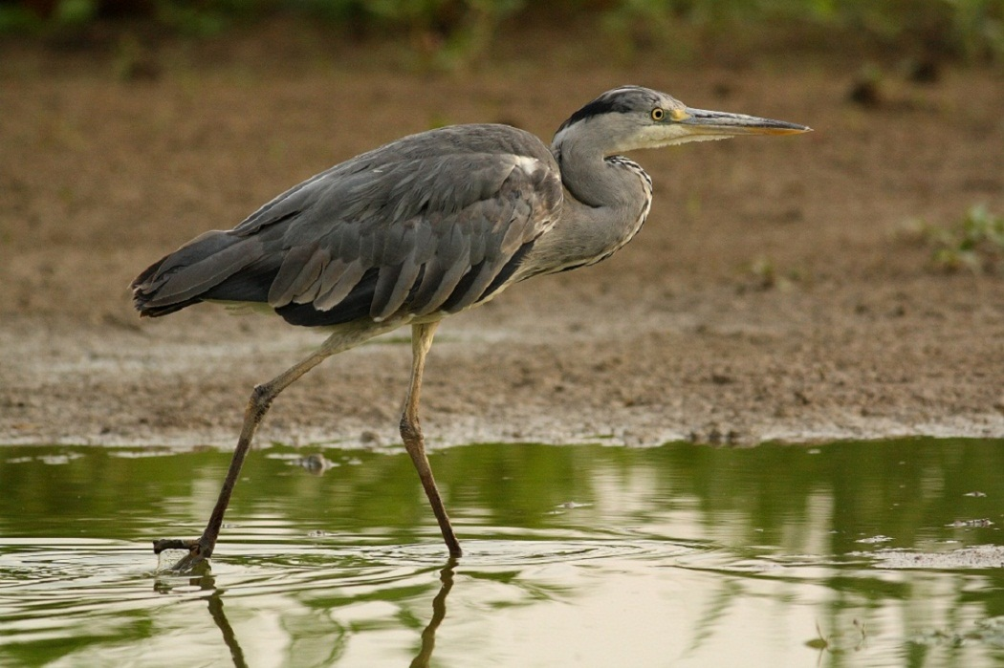
Brodiví
Volavka popelavá
Volavka popelavá – detail krku

Slide 6
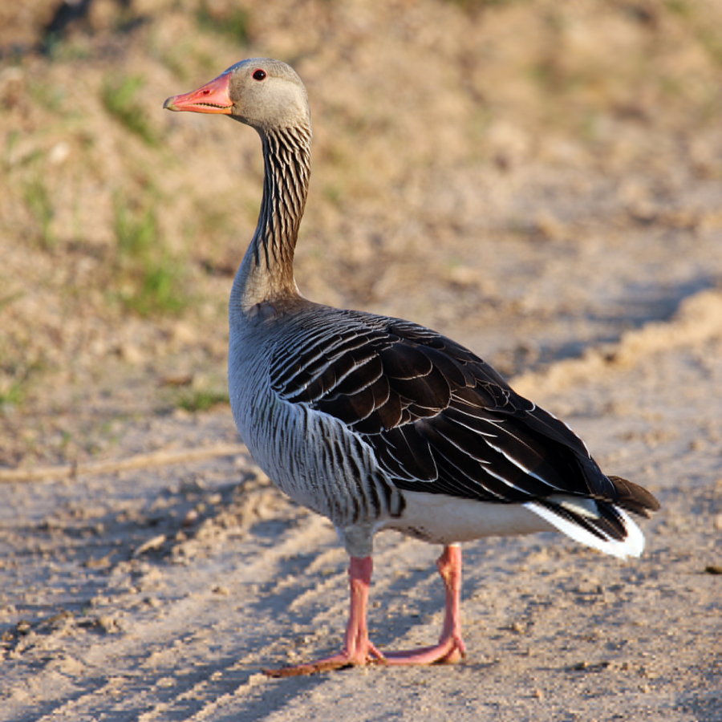
Brodiví, Vrubozobí
Volavka popelavá - hnízdo
Husa velká

Slide 7
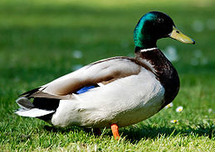
Vrubozobí
Kachna divoká - samice
Kachna divoká - samec

Slide 8
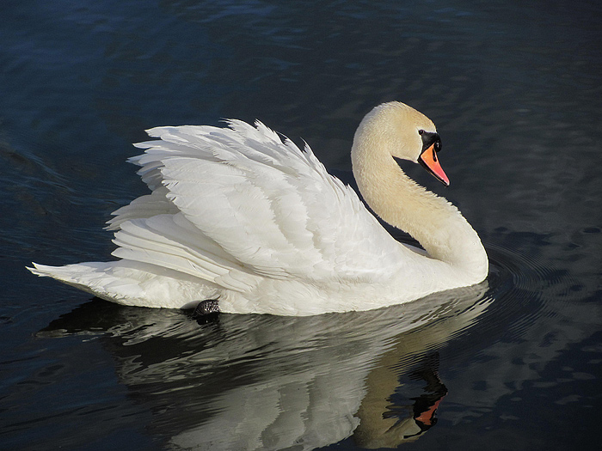
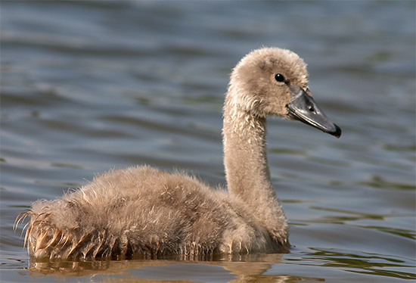
Vrubozobí
Labuť velká
Labuť velká - mládě

Slide 9
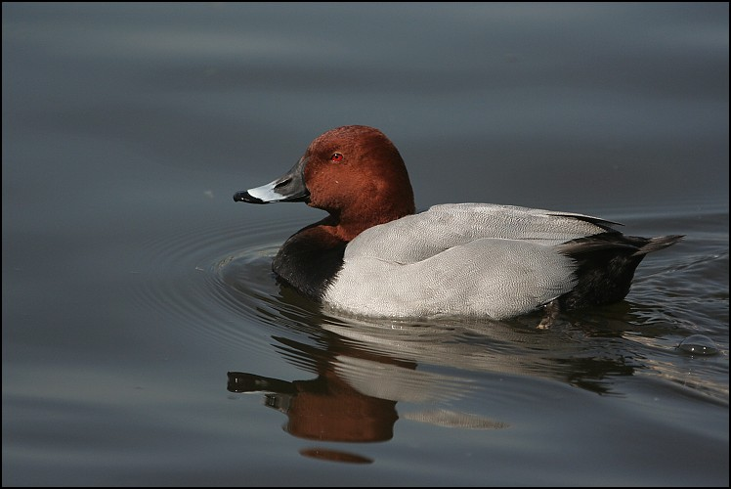
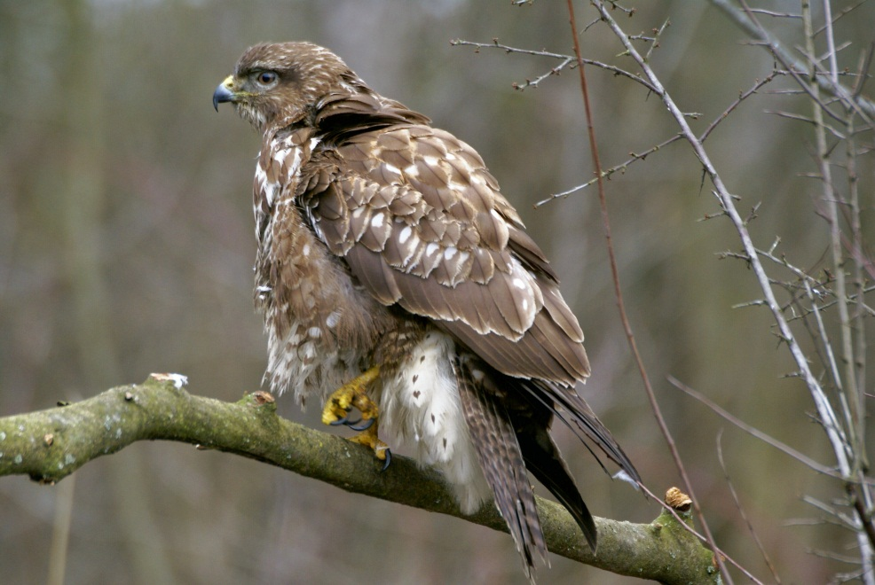
Vrubozobí, Dravci
Polák velký
Káně lesní

Slide 10
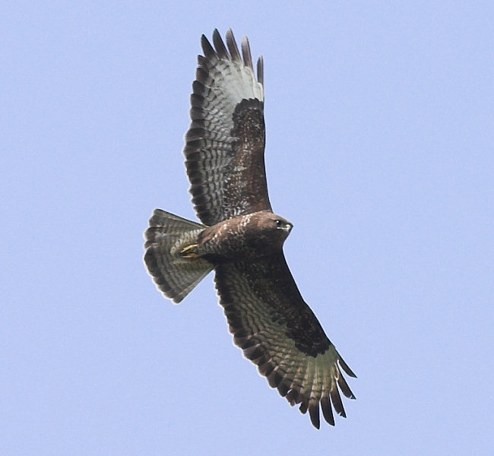
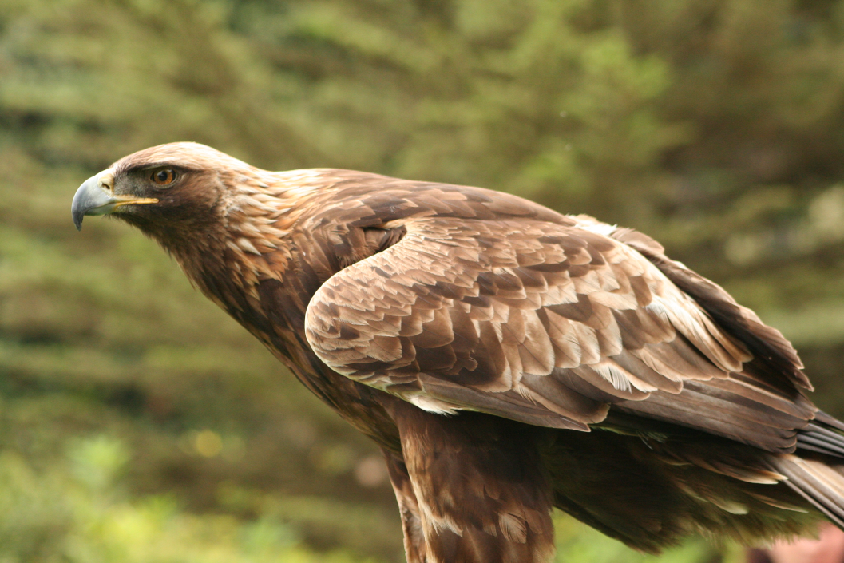
Dravci
Káně lesní – silueta
Orel skalní

Slide 11
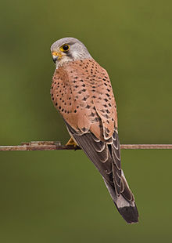
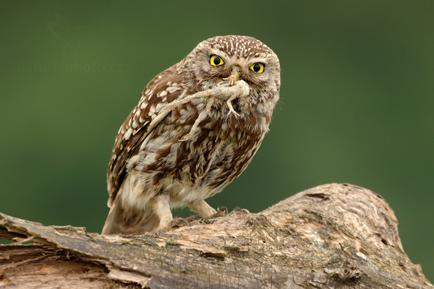
Dravci, Sovy
Poštolka obecná
Sýček obecný

Slide 12
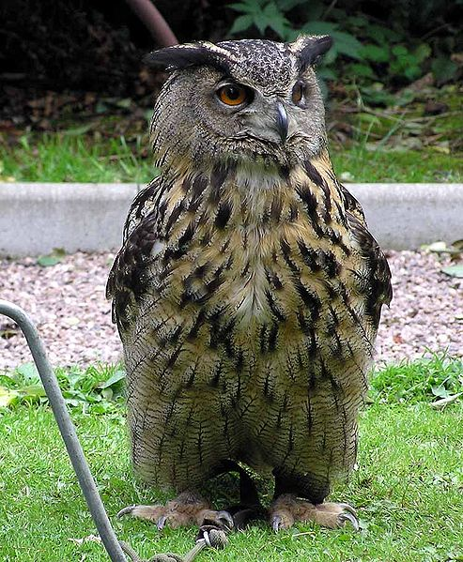
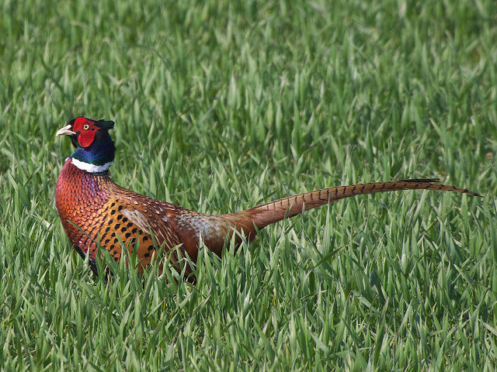
Sovy, Hrabaví
Výr velký
Bažant obecný

Slide 13
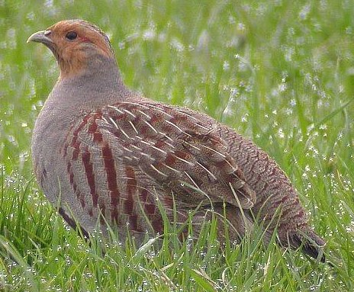
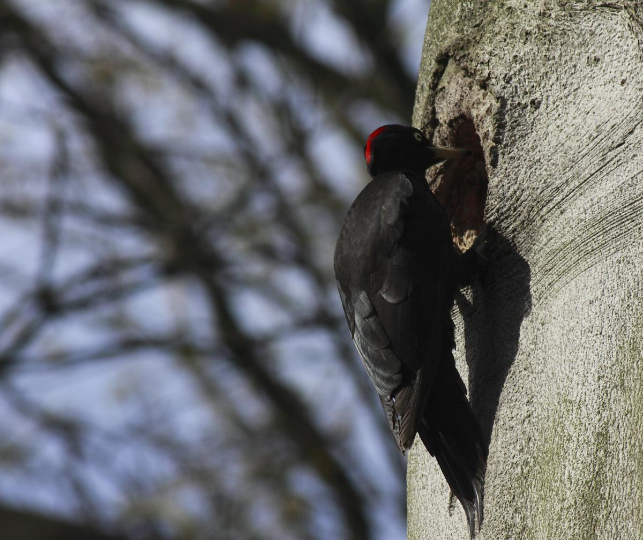
Hrabaví, Šplhavci
Koroptev polní
Datel černý

Slide 14
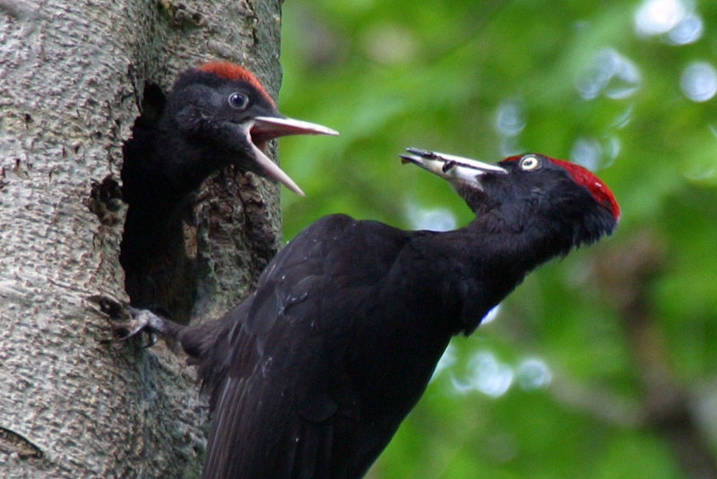
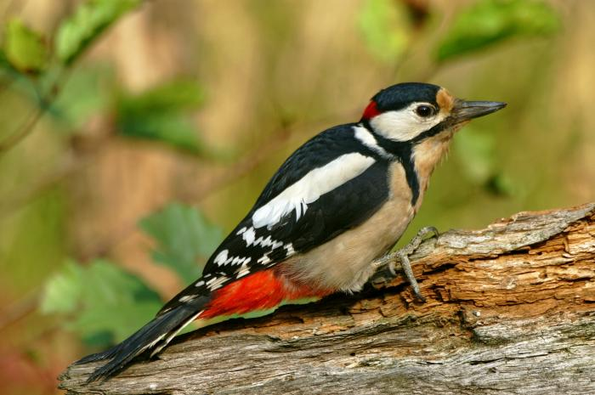
Šplhavci
Datel černý – s mláďaty
Strakapoud velký

Slide 15
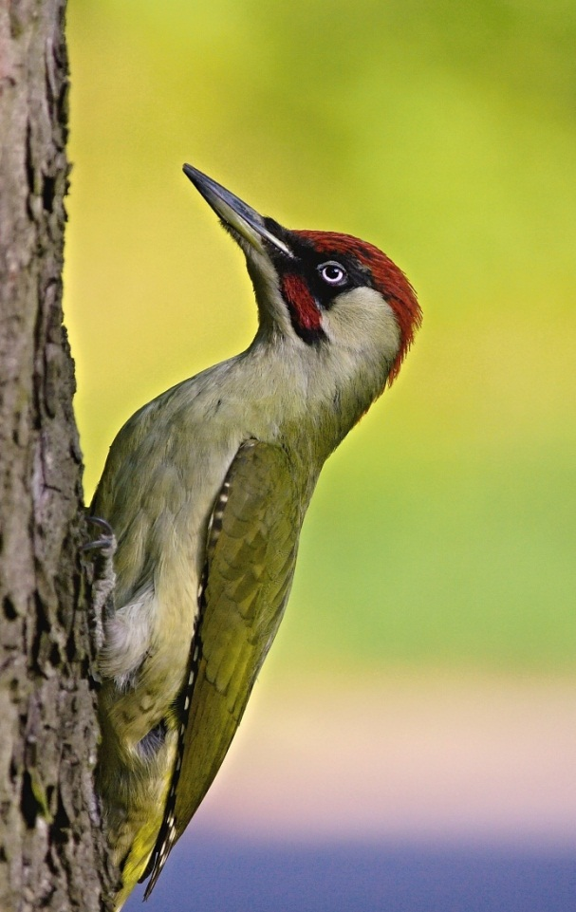
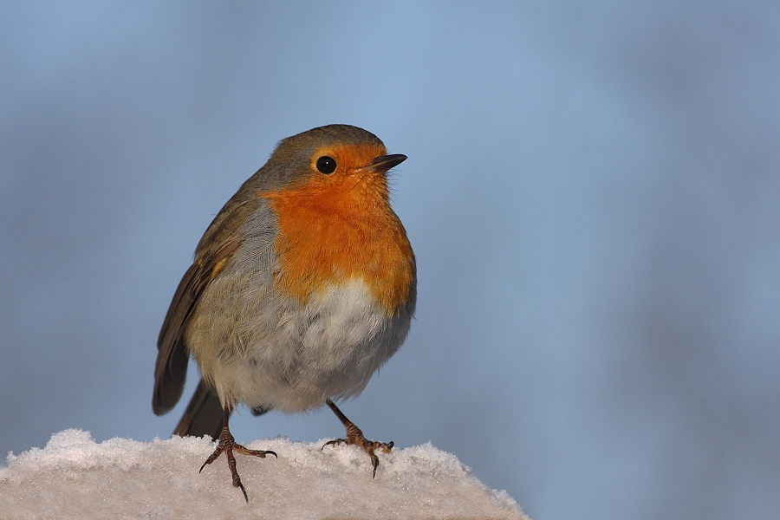
Šplhavci, Pěvci
Žluna zelená
Červenka obecná

Slide 16
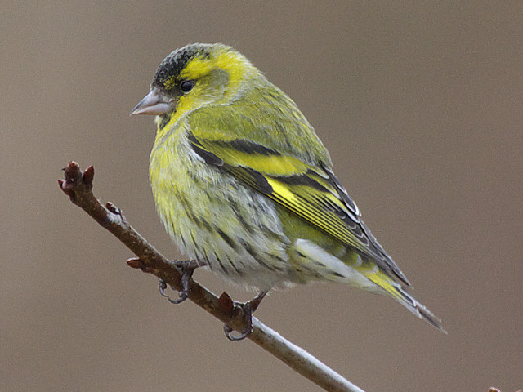
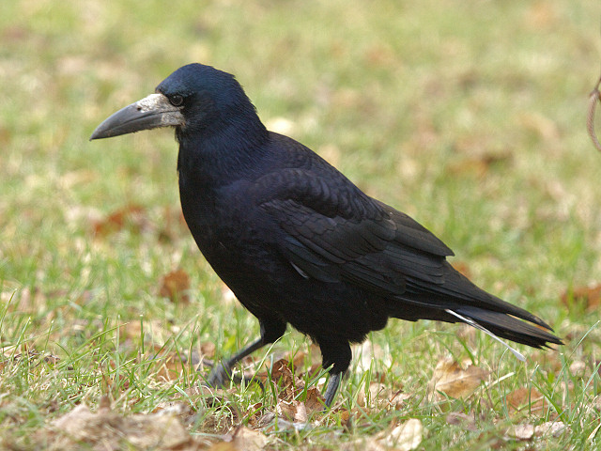
Pěvci
Čížek lesní
Havran polní

Slide 17
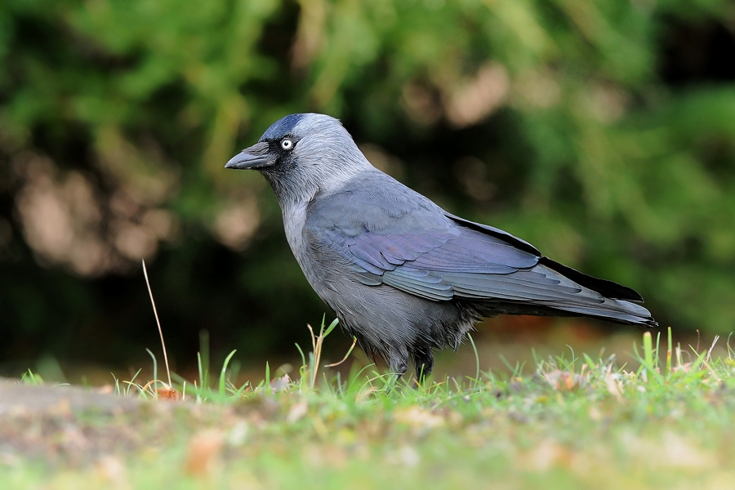
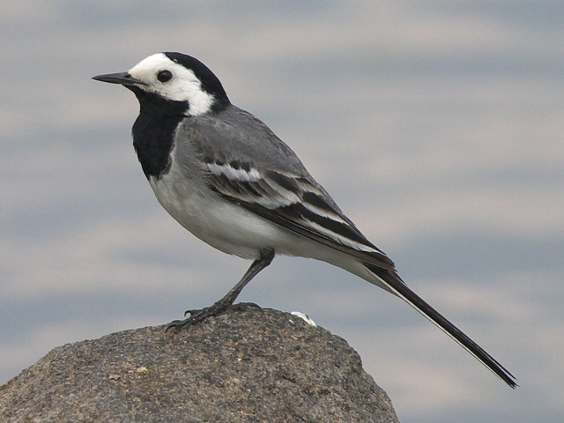
Pěvci
Kavka obecná
Konipas bílý

Slide 18
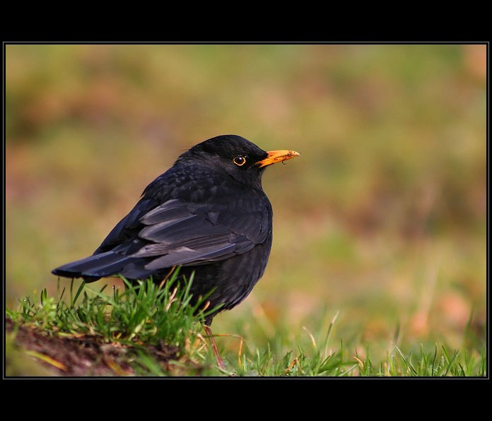
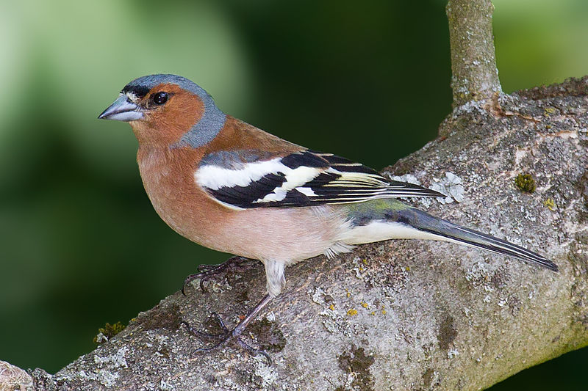
Pěvci
Kos černý
Pěnkava obecná

Slide 19
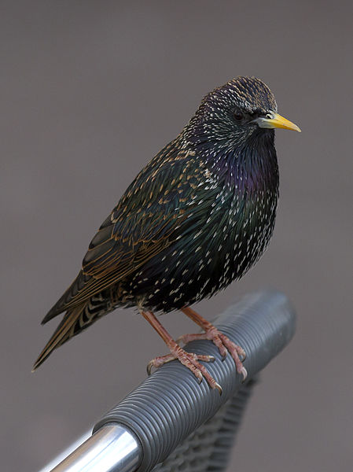
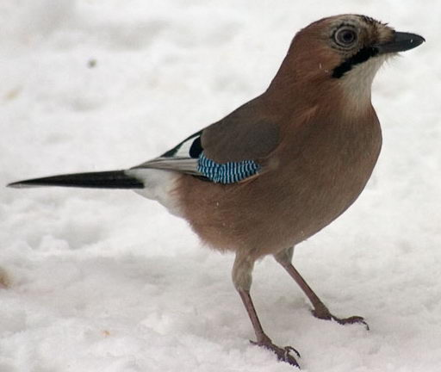
Pěvci
Sojka obecná
Špaček obecný

Slide 20
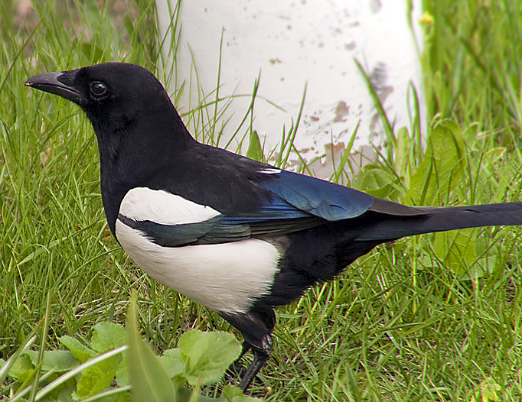
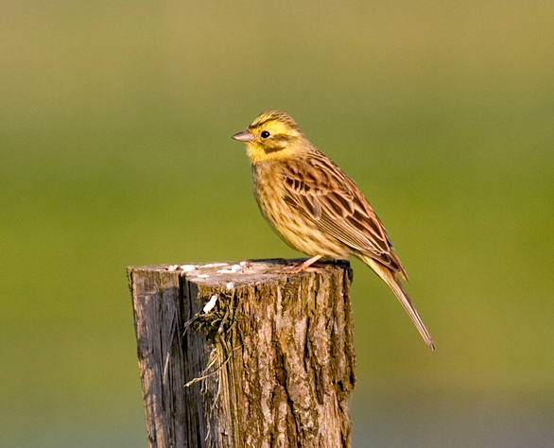
Pěvci
Straka obecná
Strnad obecný

Slide 21
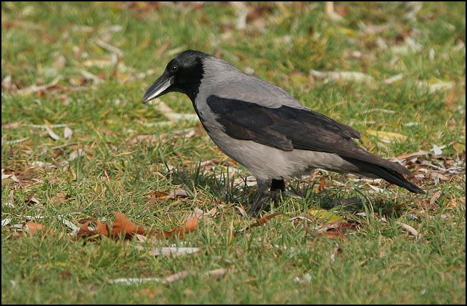
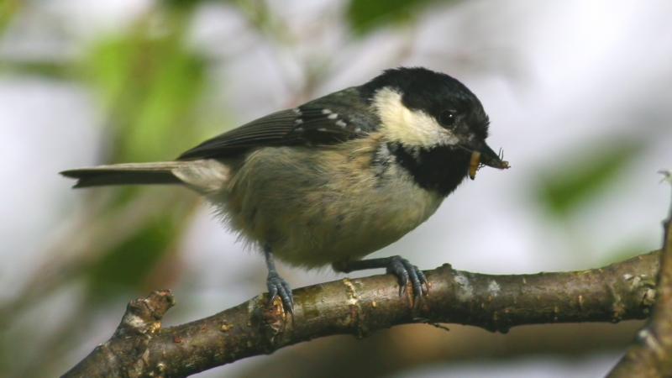
Pěvci
Sýkora uhelníček
Vrána obecná šedá

Slide 22
Co jsme si zapamatovali?
1. Ptáci patří mezi studenokrevné nebo teplokrevné živočichy?
Teplokrevné
2. Uveď 5 znaků typických pro ptáky.
Křídla, zobák, peří, vejcorodí, plíce.
3. Uveď 2 příklady brodivých ptáků.
Volavka popelavá, čáp bílý.

Slide 23
4. Popiš stavbu těla dravců.
Mohutné a ostré drápy, silný zobák, dobrý zrak.
5. Vytvoř dvojice: křídlo, obrysové peří rýdovací pera, letky, udržuje teplo, dlouhá barevná pera, ocas, prachové peří.
Křídlo- letky
Obrysové peří – dlouhá barevná pera
Ocas- rýdovací pera
Prachové peří – udržuje teplo

Slide 24
6. Napiš jména těchto ptáků:
A/
B/

Slide 25
C/
D/

Slide 26
E/
F/

Slide 27
G/
H/

Slide 28
CH/
I/

Slide 29
A/ Strakapoud velký
B/ Datel černý
C/ Bažant obecný
D/ Koroptev polní
E/ Sojka obecná
F/ Straka obecná
G/ Kos černý
H/ Špaček obecný
CH/ Poštolka obecná
I/ Pěnkava obecná

Slide 30
Zdroje obrázků:
1.
http://www.google.cz/imgres?q=pot%C3%A1pka+roh%C3%A1%C4%8D&um=1&hl=cs&tbo=d&rlz=1T4PRFB_csCZ469CZ477&tbm=isch&tbnid=r-DZyie3Jjt2pM:&imgrefurl=http://fotoales.cz/lexikon_ptaku.php&docid=WyGECo5Vn8PPvM&imgurl=http://fotoales.cz/images/lexikon_ptaku/potapka_rohac.jpg&w=370&h=247&ei=rLwPUeC8Kc3HswaApoFY&zoom=1&iact=hc&vpx=1599&vpy=321&dur=125&hovh=183&hovw=275&tx=175&ty=86&sig=100793792951815924901&page=1&tbnh=139&tbnw=203&start=0&ndsp=45&ved=1t:429,r:17,s:0,i:147&biw=1920&bih=842
2. http://www.google.cz/imgres?q=%C4%8D%C3%A1p+b%C3%ADl%C3%BD&um=1&hl=cs&sa=N&tbo=d&rlz=1T4PRFB_csCZ469CZ477&tbm=isch&tbnid=9fwe6NyV4M3WTM:&imgrefurl=http://www.biolib.cz/cz/taxonimage/id13160/&docid=1ZcbOBqtbCK5IM&imgurl=http://www.biolib.cz/IMG/GAL/13160.jpg&w=600&h=600&ei=ILwPUatp0NeyBpnQgfgO&zoom=1&biw=1920&bih=842&iact=rc&dur=109&sig=100793792951815924901&page=1&tbnh=149&tbnw=145&start=0&ndsp=42&ved=1t:429,r:0,s:0,i:96&tx=86&ty=106
3.
http://www.google.cz/imgres?q=volavka+popelav%C3%A1&hl=cs&tbo=d&tbm=isch&tbnid=fuewjHXNnccnYM:&imgrefurl=http://www.fotoaparat.cz/index.php%3Fr%3D25%26gal%3Dphoto%26rp%3D755822&docid=koZf_XjLUu_mXM&imgurl=http://www.fotoaparat.cz/g/11/02/10/755822_3d731.jpg&w=900&h=740&ei=d70PUY_nJsSytAa0xIGABw&zoom=1&iact=hc&vpx=2&vpy=272&dur=109&hovh=204&hovw=248&tx=94&ty=103&sig=100793792951815924901&page=1&tbnh=140&tbnw=160&start=0&ndsp=53&ved=1t:429,r:10,s:0,i:112&biw=1920&bih=842
4.
http://www.google.cz/imgres?q=volavka+popelav%C3%A1&hl=cs&tbo=d&tbm=isch&tbnid=vdxEHhU69hYb7M:&imgrefurl=http://www.photoextract.com/cs/foto/311210.html&docid=nYcXVhyhkPEHgM&imgurl=http://st3.geg.cz/photo/311210_detail.jpg&w=1150&h=766&ei=d70PUY_nJsSytAa0xIGABw&zoom=1&iact=hc&vpx=587&vpy=346&dur=2141&hovh=183&hovw=275&tx=129&ty=97&sig=100793792951815924901&page=2&tbnh=130&tbnw=198&start=53&ndsp=64&ved=1t:429,r:77,s:0,i:318&biw=1920&bih=842

Slide 31
5.
http://www.google.cz/imgres?q=volavka+popelav%C3%A1&start=309&hl=cs&tbo=d&tbm=isch&tbnid=GfsbldBonzRMMM:&imgrefurl=http://www.mesto-blatna.cz/informacni-centrum/turistika/turistika-cyklotrasy/okruh-3/&docid=XKEngF2HS8BsZM&imgurl=http://www.mesto-blatna.cz/data/editor/456cs_5.jpg%253Fgcm_date%253D1298883863&w=526&h=449&ei=FL8PUaPwFZDSsgbSiYFI&zoom=1&iact=hc&vpx=1447&vpy=530&dur=1890&hovh=207&hovw=243&tx=107&ty=121&sig=100793792951815924901&page=6&tbnh=139&tbnw=160&ndsp=66&ved=1t:429,r:62,s:300,i:190&biw=1920&bih=842
6.
http://www.google.cz/imgres?q=kachna+divok%C3%A1&um=1&hl=cs&sa=N&tbo=d&rlz=1T4PRFB_csCZ469CZ477&tbm=isch&tbnid=rB0h3dfrJv991M:&imgrefurl=http://cs.wikipedia.org/wiki/Kachna_divok%25C3%25A1&docid=qccMn6zxHz0XlM&imgurl=http://upload.wikimedia.org/wikipedia/commons/thumb/7/7c/Mallard_080508.jpg/259px-Mallard_080508.jpg&w=259&h=184&ei=KcAPUf7gLJHTsgbh74HgBw&zoom=1&biw=1920&bih=842&iact=rc&dur=109&sig=100793792951815924901&page=1&tbnh=142&tbnw=201&start=0&ndsp=46&ved=1t:429,r:0,s:0,i:82&tx=84&ty=84
7.
http://www.google.cz/imgres?q=kachna+divok%C3%A1&um=1&hl=cs&sa=N&tbo=d&rlz=1T4PRFB_csCZ469CZ477&tbm=isch&tbnid=k0sWRssR_bOyrM:&imgrefurl=http://www.priroda.cz/lexikon.php%3Fdetail%3D198&docid=oRA-XPDO-EKWwM&imgurl=http://www.priroda.cz/clanky/foto/kachnadivoka-samice.jpg&w=563&h=422&ei=KcAPUf7gLJHTsgbh74HgBw&zoom=1&biw=1920&bih=842&iact=rc&dur=344&sig=100793792951815924901&page=1&tbnh=142&tbnw=197&start=0&ndsp=46&ved=1t:429,r:4,s:0,i:94&tx=140&ty=66

Slide 32
11.
http://www.google.cz/imgres?q=k%C3%A1n%C4%9B+lesn%C3%AD&um=1&hl=cs&tbo=d&rlz=1T4PRFB_csCZ469CZ477&tbm=isch&tbnid=Jrb6MuKARHZ7cM:&imgrefurl=http://www.biolib.cz/cz/taxonimage/id93818/%3Ftaxonid%3D8526&docid=j84_wA_unqUgRM&imgurl=http://www.biolib.cz/IMG/GAL/BIG/93818.jpg&w=3872&h=2592&ei=7sEPUfmNBMeRswb5-oDgDQ&zoom=1&biw=1920&bih=842&iact=rc&dur=313&sig=100793792951815924901&page=1&tbnh=132&tbnw=200&start=0&ndsp=57&ved=1t:429,r:47,s:0,i:228&tx=85&ty=44
12.
http://www.google.cz/imgres?q=k%C3%A1n%C4%9B+lesn%C3%AD&um=1&hl=cs&tbo=d&rlz=1T4PRFB_csCZ469CZ477&tbm=isch&tbnid=u-EBidmxUrAwaM:&imgrefurl=http://www.biolib.cz/cz/image/id20054/&docid=n_NzMPr0T-dY0M&imgurl=http://www.biolib.cz/IMG/GAL/20054.jpg&w=650&h=600&ei=7sEPUfmNBMeRswb5-oDgDQ&zoom=1&iact=hc&vpx=357&vpy=428&dur=1937&hovh=216&hovw=234&tx=125&ty=111&sig=100793792951815924901&page=1&tbnh=139&tbnw=147&start=0&ndsp=57&ved=1t:429,r:27,s:0,i:168&biw=1920&bih=842
13.
http://www.google.cz/imgres?q=orel+skaln%C3%AD&um=1&hl=cs&tbo=d&rlz=1T4PRFB_csCZ469CZ477&tbm=isch&tbnid=F5mCOhcA1h1VvM:&imgrefurl=http://en.wikipedia.org/wiki/File:Orel_skaln%25C3%25AD_2.jpg&docid=Dm8TfxQBR5lPiM&imgurl=http://upload.wikimedia.org/wikipedia/commons/d/d3/Orel_skaln%2525C3%2525AD_2.jpg&w=998&h=733&ei=HsMPUfKvLM7AswblrICABA&zoom=1&iact=hc&vpx=1612&vpy=180&dur=1656&hovh=192&hovw=262&tx=119&ty=118&sig=100793792951815924901&page=1&tbnh=141&tbnw=190&start=0&ndsp=40&ved=1t:429,r:9,s:0,i:111&biw=1920&bih=842

Slide 33
14.
http://www.google.cz/imgres?q=po%C5%A1tolka+obecn%C3%A1&um=1&hl=cs&tbo=d&rlz=1T4PRFB_csCZ469CZ477&tbm=isch&tbnid=hjVM3Mfhc69_pM:&imgrefurl=http://cs.wikipedia.org/wiki/Po%25C5%25A1tolka_obecn%25C3%25A1&docid=ULSxhy5wDvXAtM&imgurl=http://upload.wikimedia.org/wikipedia/commons/thumb/2/24/Common_kestrel_falco_tinnunculus.jpg/220px-Common_kestrel_falco_tinnunculus.jpg&w=220&h=310&ei=-8MPUb7eCojgtQbo5YHwCQ&zoom=1&iact=hc&vpx=2&vpy=96&dur=828&hovh=248&hovw=176&tx=80&ty=119&sig=100793792951815924901&page=1&tbnh=135&tbnw=97&start=0&ndsp=57&ved=1t:429,r:0,s:0,i:82&biw=1920&bih=842
15.
http://www.google.cz/imgres?q=s%C3%BD%C4%8Dek+obecn%C3%BD&um=1&hl=cs&tbo=d&rlz=1T4PRFB_csCZ469CZ477&tbm=isch&tbnid=Fn2jWhWMqYsIIM:&imgrefurl=http://www.naturephoto.cz/priroda/ptaci/348-sycek-obecny-zabozroutek-madarsky.html&docid=TWbLe_aDilz7wM&imgurl=http://www.naturephoto.cz/img/clanky//originals/06-2011-2460.jpg&w=600&h=400&ei=dMQPUcHvKcXYsgbQsoDYDw&zoom=1&iact=hc&vpx=946&vpy=281&dur=15&hovh=183&hovw=275&tx=193&ty=71&sig=100793792951815924901&page=1&tbnh=149&tbnw=231&start=0&ndsp=61&ved=1t:429,r:20,s:0,i:147&biw=1920&bih=842
16.
http://www.google.cz/imgres?q=v%C3%BDr+velk%C3%BD&um=1&hl=cs&tbo=d&rlz=1T4PRFB_csCZ469CZ477&tbm=isch&tbnid=ziRWlsRXbhkz_M:&imgrefurl=http://zvireci-forum.webnode.cz/ptaci/divoka-zvirata-cr/sovy/vyri/&docid=hj6ssnKvnrzHnM&imgurl=http://files.zvireci-forum.webnode.cz/200000146-0e5a20f53b/v%2525C3%2525BDr%252520velk%2525C3%2525BD.jpg&w=522&h=700&ei=GcUPUd-6F4vMswa_LQ&zoom=1&iact=hc&vpx=162&vpy=250&dur=1672&hovh=260&hovw=194&tx=99&ty=130&sig=100793792951815924901&page=1&tbnh=137&tbnw=104&start=0&ndsp=57&ved=1t:429,r:13,s:0,i:121&biw=1920&bih=842

Slide 34
17.
http://www.google.cz/imgres?q=ba%C5%BEant+obecn%C3%BD&um=1&hl=cs&tbo=d&rlz=1T4PRFB_csCZ469CZ477&tbm=isch&tbnid=yD-mm_NvH0uDgM:&imgrefurl=http://www.jynx-t.net/ptaci/bazant-obecny-20-327680-0.html&docid=MQZkuaP46PUfsM&imgurl=http://www.jynx-t.net/ptaci/Data/Images/Bazant-obecny-(samec)_s.jpg&w=640&h=480&ei=W8UPUYD7LImCtAaQ9YDgDQ&zoom=1&biw=1920&bih=842&iact=rc&dur=282&sig=100793792951815924901&page=1&tbnh=141&tbnw=185&start=0&ndsp=46&ved=1t:429,r:1,s:0,i:85&tx=101&ty=88
18.
http://www.google.cz/imgres?q=koroptev+poln%C3%AD&um=1&hl=cs&tbo=d&rlz=1T4PRFB_csCZ469CZ477&tbm=isch&tbnid=1t8BF-VU_I7PEM:&imgrefurl=http://www.gymta.cz/kabinety/kab_biologie/videoatlas/ptaci/hrabavi.html&docid=yhih3_8-zCBZ2M&imgurl=http://www.gymta.cz/kabinety/kab_biologie/videoatlas/ptaci/img/112-koroptev-polni.jpg&w=464&h=383&ei=lMUPUfX5O4uLswakk4F4&zoom=1&iact=hc&vpx=1627&vpy=312&dur=3563&hovh=204&hovw=247&tx=146&ty=100&sig=100793792951815924901&page=1&tbnh=138&tbnw=172&start=0&ndsp=47&ved=1t:429,r:46,s:0,i:239&biw=1920&bih=842
19.
http://www.google.cz/imgres?q=datel+%C4%8Dern%C3%BD&um=1&hl=cs&tbo=d&rlz=1T4PRFB_csCZ469CZ477&tbm=isch&tbnid=rg508UHEQjDYCM:&imgrefurl=http://www.ceskatelevize.cz/porady/10121466875-tajemstvi-divociny-iii/207382534450002-datel-cerny-lesni-tesar/&docid=-uyPFm7Uzc_X4M&imgurl=http://img7.ceskatelevize.cz/program/porady/10121466875/foto/207382534450002.jpg&w=800&h=534&ei=X8YPUbfaDYjatAbqyYCoCg&zoom=1&biw=1920&bih=842&iact=rc&dur=109&sig=100793792951815924901&page=1&tbnh=145&tbnw=222&start=0&ndsp=68&ved=1t:429,r:1,s:0,i:85&tx=133&ty=61
20.
http://www.google.cz/imgres?q=datel+%C4%8Dern%C3%BD&um=1&hl=cs&tbo=d&rlz=1T4PRFB_csCZ469CZ477&tbm=isch&tbnid=c5thhxA-phelNM:&imgrefurl=http://www.rajce.idnes.cz/a6313474&docid=v8UCpGC0IZL9RM&imgurl=http://img2.rajce.idnes.cz/d0203/6/6313/6313474_7c955f4d7de7fd1de7048782408b51f0/images/MG_3746.jpg&w=1200&h=1008&ei=X8YPUbfaDYjatAbqyYCoCg&zoom=1&biw=1920&bih=842&iact=rc&dur=266&sig=100793792951815924901&page=1&tbnh=139&tbnw=161&start=0&ndsp=68&ved=1t:429,r:16,s:0,i:130&tx=114&ty=70

Slide 35
21.
http://www.google.cz/imgres?q=strakapoud+velk%C3%BD&um=1&hl=cs&tbo=d&rlz=1T4PRFB_csCZ469CZ477&tbm=isch&tbnid=Q--BgmE7cYnT3M:&imgrefurl=http://www.biolib.cz/cz/taxonimage/id25248/&docid=c6scnLHtpTl64M&imgurl=http://www.biolib.cz/IMG/GAL/25248.jpg&w=700&h=465&ei=X8cPUb-pBcOVtAbmvYCQBw&zoom=1&biw=1920&bih=842&iact=rc&dur=109&sig=100793792951815924901&page=1&tbnh=144&tbnw=214&start=0&ndsp=65&ved=1t:429,r:1,s:0,i:85&tx=156&ty=97
22.
http://www.google.cz/imgres?q=%C5%BEluna+zelen%C3%A1&um=1&hl=cs&tbo=d&rlz=1T4PRFB_csCZ469CZ477&tbm=isch&tbnid=QzPHulht5AQ54M:&imgrefurl=http://www.fotoaparat.cz/index.php%3Fr%3D25%26rp%3D792901%26gal%3Dphoto&docid=OkmSDlSzNKPJVM&imgurl=http://www.fotoaparat.cz/g/11/12/15/792901_733b4.jpg&w=693&h=1096&ei=mMcPUZzfBo35sgbW-IDgCw&zoom=1&iact=hc&vpx=2&vpy=236&dur=2610&hovh=282&hovw=178&tx=58&ty=126&sig=100793792951815924901&page=1&tbnh=141&tbnw=87&start=0&ndsp=52&ved=1t:429,r:11,s:0,i:115&biw=1920&bih=842
23.
http://www.google.cz/imgres?q=%C4%8Dervenka+obecn%C3%A1&um=1&hl=cs&tbo=d&rlz=1T4PRFB_csCZ469CZ477&tbm=isch&tbnid=5WiKdzmGjJXbDM:&imgrefurl=http://www.nature-photogallery.eu/cz/foto/667-cervenka-obecna/%3Fpuvod%3D25&docid=h1jqenEXEZQMoM&imgurl=http://www.nature-photogallery.eu/cz/__userdata/photos/667.jpg&w=900&h=600&ei=W8gPUd7uMI3BtAbVqIEo&zoom=1&biw=1920&bih=842&iact=rc&dur=109&sig=100793792951815924901&page=1&tbnh=143&tbnw=200&start=0&ndsp=51&ved=1t:429,r:0,s:0,i:82&tx=117&ty=71
24.
http://www.google.cz/imgres?q=%C4%8D%C3%AD%C5%BEek+lesn%C3%AD&um=1&hl=cs&tbo=d&rlz=1T4PRFB_csCZ469CZ477&tbm=isch&tbnid=beoVBIC-I33aLM:&imgrefurl=http://www.jynx-t.net/ptaci/cizek-lesni-20-3014656-0.html&docid=aAP3Hvq7K5ZPMM&imgurl=http://www.jynx-t.net/ptaci/Data/Images/Cizek-lesni-(samec).jpg&w=640&h=480&ei=mcgPUcI0hI21BoCrgOAM&zoom=1&biw=1920&bih=842&iact=rc&dur=110&sig=100793792951815924901&page=1&tbnh=145&tbnw=182&start=0&ndsp=47&ved=1t:429,r:1,s:0,i:85&tx=81&ty=57
25.
http://www.google.cz/imgres?q=havran+poln%C3%AD&um=1&hl=cs&tbo=d&rlz=1T4PRFB_csCZ469CZ477&tbm=isch&tbnid=XGvlGdsGwVmiLM:&imgrefurl=http://zvireci-forum.webnode.cz/ptaci/divoka-zvirata-cr/pevci/havrani/&docid=JLe0UByZVHXZCM&imgurl=http://files.zvireci-forum.webnode.cz/200000118-e1afae2a93/Havran-polni.jpg&w=640&h=480&ei=zMgPUcP_B8WItQbh0YC4BA&zoom=1&biw=1920&bih=842&iact=rc&dur=94&sig=100793792951815924901&page=1&tbnh=139&tbnw=191&start=0&ndsp=43&ved=1t:429,r:3,s:0,i:105&tx=105&ty=70

Slide 36
26.
http://www.google.cz/imgres?q=kavka+obecn%C3%A1&um=1&hl=cs&tbo=d&rlz=1T4PRFB_csCZ469CZ477&tbm=isch&tbnid=RqldI6wsHkmo7M:&imgrefurl=http://www.nature-photogallery.eu/cz/foto/1124-kavka-obecna/%3Fpuvod%3D213&docid=TeZxYUWsei8CBM&imgurl=http://www.nature-photogallery.eu/cz/__userdata/photos/1124.jpg&w=900&h=600&ei=GckPUbPFIsTFtQaOiYGQCw&zoom=1&iact=hc&vpx=2&vpy=311&dur=156&hovh=183&hovw=275&tx=147&ty=82&sig=100793792951815924901&page=1&tbnh=145&tbnw=219&start=0&ndsp=49&ved=1t:429,r:20,s:0,i:147&biw=1920&bih=842
27.
http://www.google.cz/imgres?imgurl=http://files.zvireci-forum.webnode.cz/200000078-4daa64ea46/Konipas-bily.jpg&imgrefurl=http://zvireci-forum.webnode.cz/ptaci/divoka-zvirata-cr/pevci/konipasove/&usg=__Z1i6J7V0afQ2iHzMhkzfyzkamVA=&h=480&w=640&sz=85&hl=cs&start=1&zoom=1&tbnid=urY18kqhWO2cCM:&tbnh=103&tbnw=137&ei=SQYQUZr2NoSL4gSR1IGAAg&prev=/search%3Fq%3Dkonipas%2Bb%25C3%25ADl%25C3%25BD%26hl%3Dcs%26gbv%3D2%26tbm%3Disch&itbs=1
28.
http://img4.rajce.idnes.cz/d0410/1/1325/1325230_17607a0957a434b93095222fb56ef7f1/images/Kos_cerny_III.jpg
29.
http://species.wikimedia.org/wiki/File:Chaffinch_(Fringilla_coelebs).jpg
30.
http://species.wikimedia.org/wiki/File:Garrulus_glandarius3.jpg
31.
http://species.wikimedia.org/wiki/File:Toulouse_-_Sturnus_vulgaris_-_2012-02-26_-_3.jpg
32.
http://species.wikimedia.org/wiki/File:Sroka_Pica_Pica_II.jpg
33.
http://species.wikimedia.org/wiki/File:Yellowhammer.jpg
http://upload.wikimedia.org/wikipedia/commons/c/c5/Greylag-Goose.jpg //Andreas Trepte
http://upload.wikimedia.org/wikipedia/commons/8/84/Aquila_chrysaetos_Flickr.jpg //Rocky
http://cs.wikipedia.org/wiki/Soubor:Eagle.owl.arp.750pix.jpg //Arpingstone

